Slide 1
Google Класс
Инструкция для учеников

Slide 2
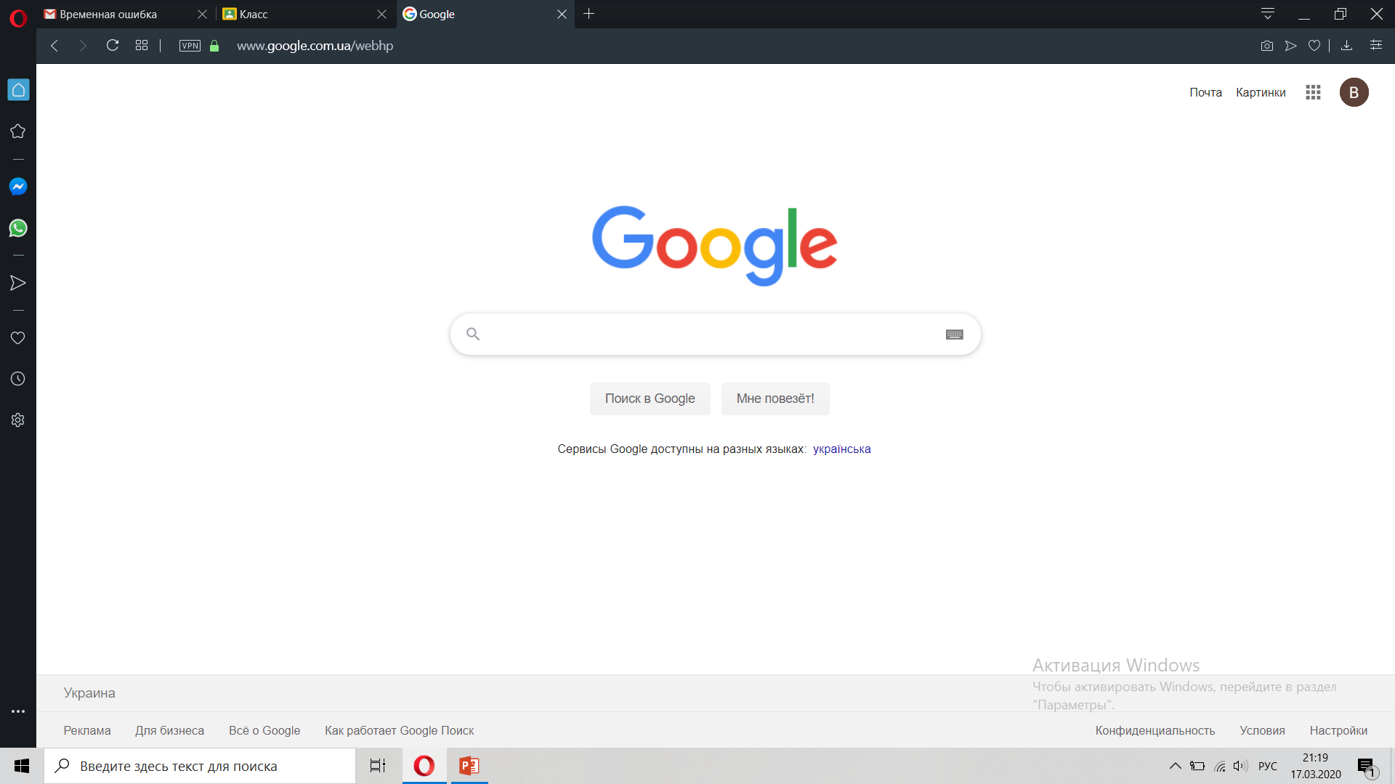
Шаг 1. Открываем поисковик Google

Slide 3
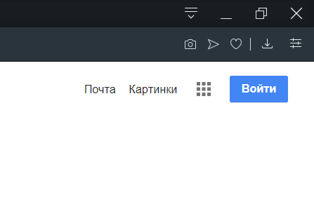
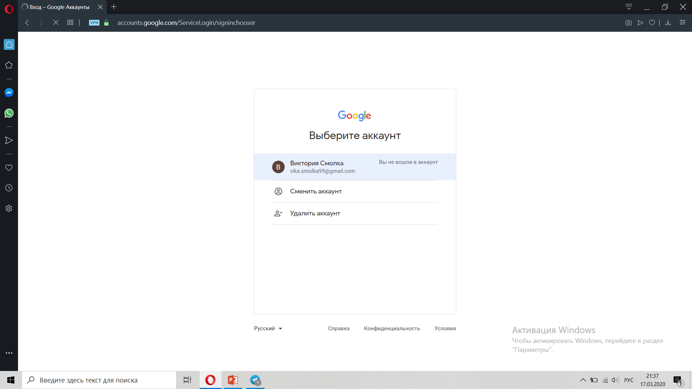
Шаг 2. Заходим в аккаунт Google
1.

Slide 4
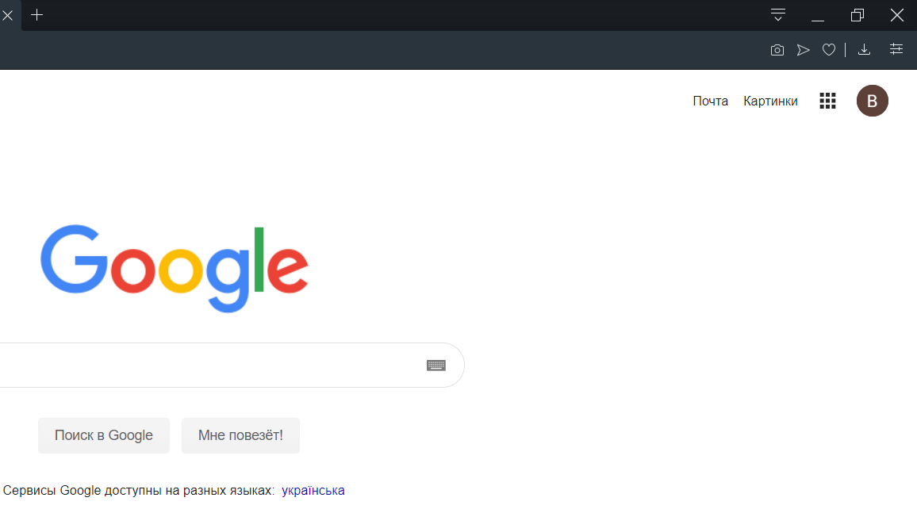
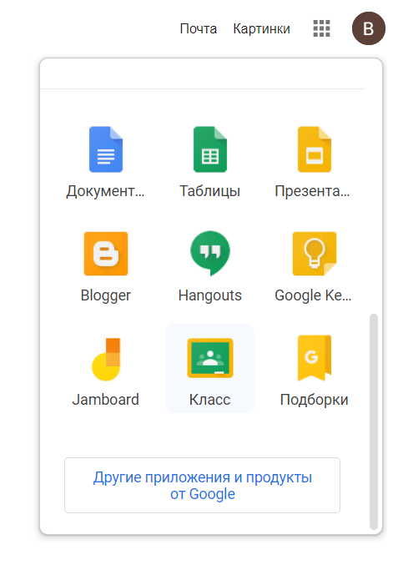
Шаг 3. Открываем Приложения Google
Приложения
3.
Шаг 4. В приложениях ищем иконку Класс и открываем
4.

Slide 5
Подключаемся к курсу.

Slide 6
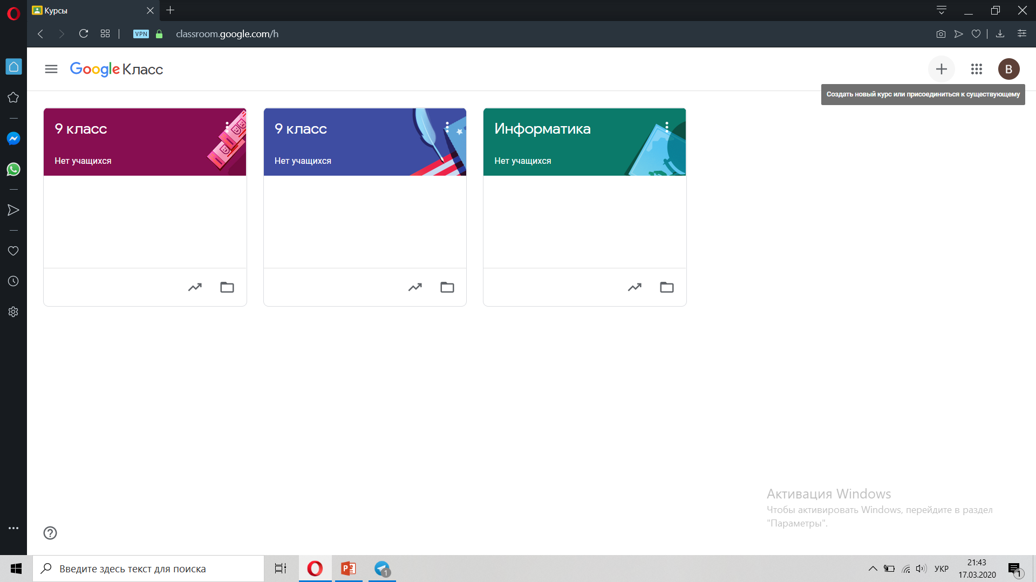
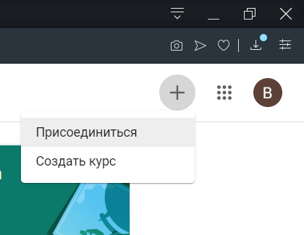
Шаг 5. Нажимаем на «+»
5.
Шаг 6. Нажимаем кнопку «Создать курс»
6.

Slide 7
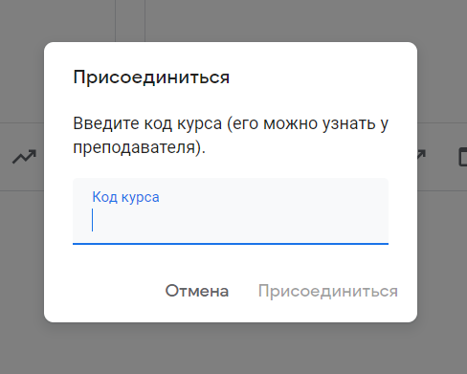
Шаг 7. Узнаём код курса у учителя и вводим в окошко.

Slide 8
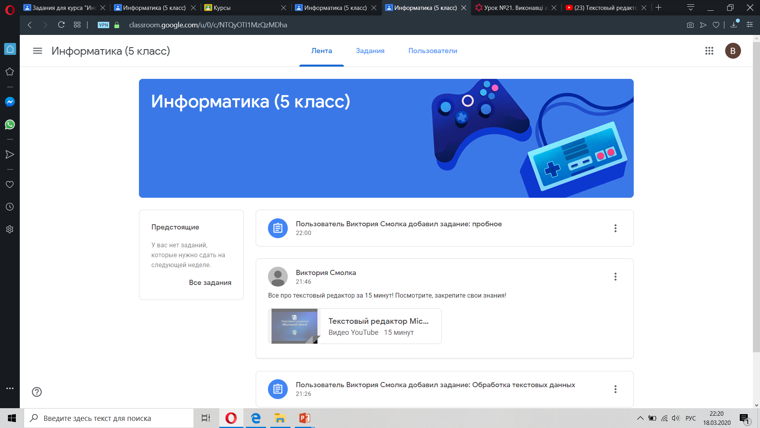
Мы подключились к курсу.

Slide 9
Это лента. Тут мы видим материалы, которые учитель добавил.

Slide 10
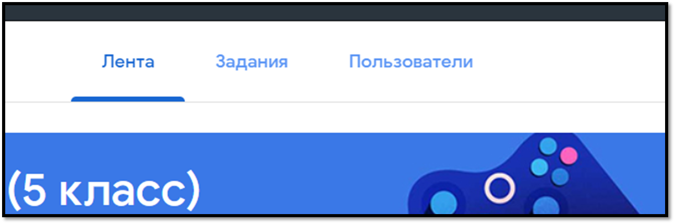
Это вкладки.
1.
На второй вкладке (вкладка Задания), на которой, соответственно, можем узнать задание.
2.

Slide 11
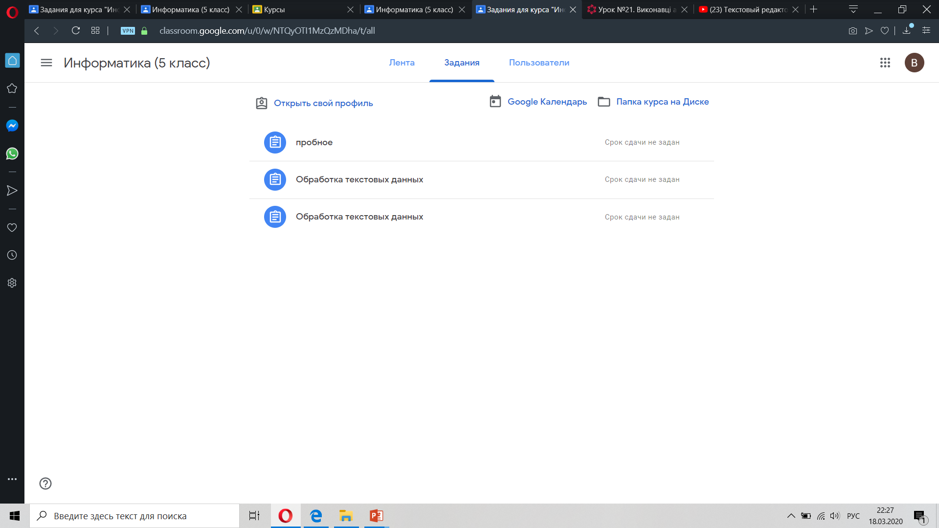
Тут высвечивается материал, который вам надо проработать дома.

Slide 12
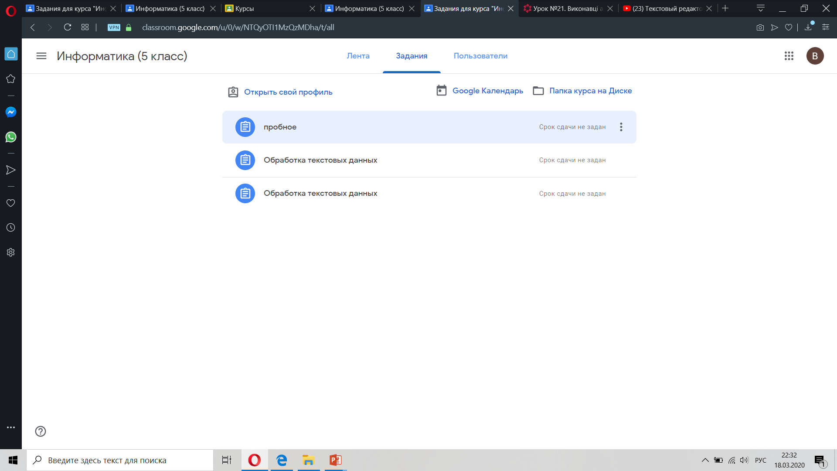
Справа мы можем увидеть сроки, т.е. до какого числа надо выполнить задание.

Slide 13
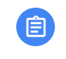
Для того, чтобы просмотреть задание (материал) нажимаем на кнопку

Slide 14
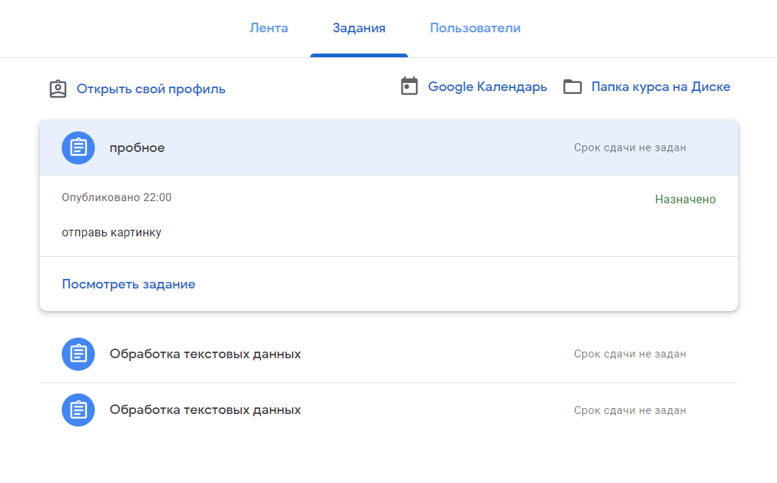
У нас разворачивается вкладка, где мы можем прочитать задание.

Slide 15
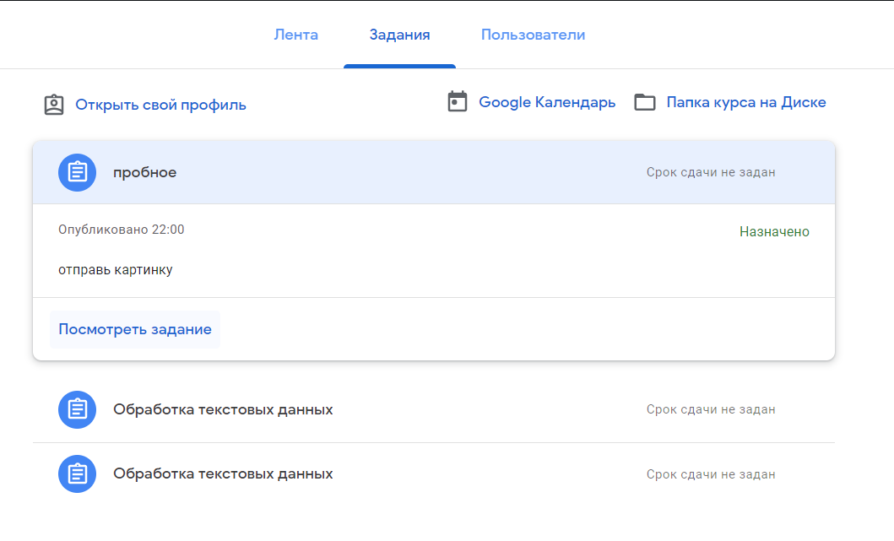
Для того, чтобы отправить учителю выполненную работу, необходимо:
Нажать кнопку «Просмотреть задание»

Slide 16
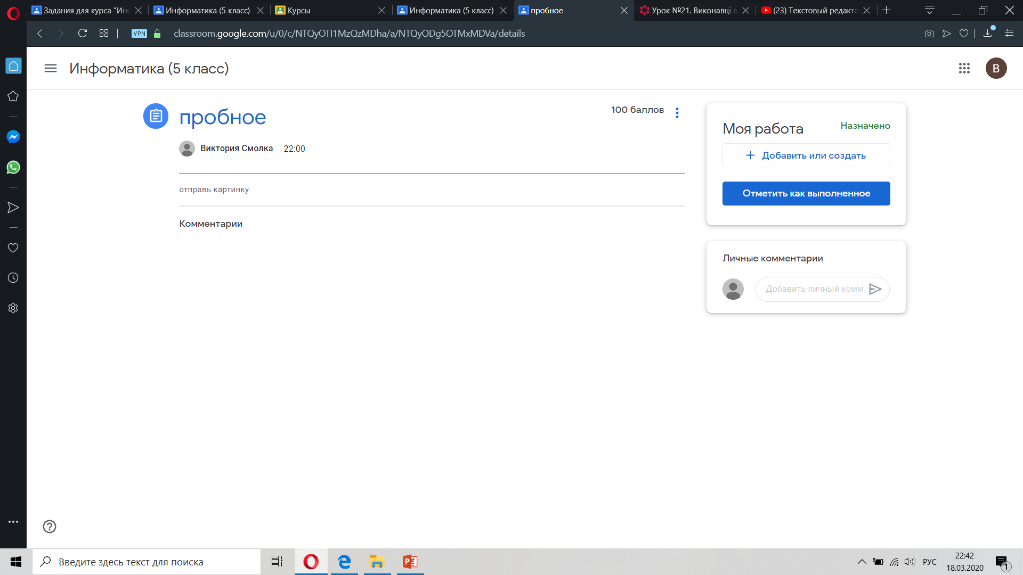
У нас открывается страница, где мы можем:
1. Узнать задание.
1.
3. Отправить выполненное задание учителю на проверку.
2. Задать учителю вопрос.
2.
3.

Slide 17
Отправка выполненного задания учителю.

Slide 18
Для того, чтобы отправить учителю свою работу, необходимо:
Шаг 1. Нажать кнопку «Добавить или создать»

Slide 19
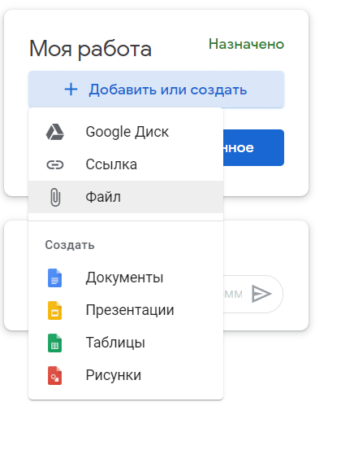
Шаг 2. Добавляем «Файл»

Slide 20
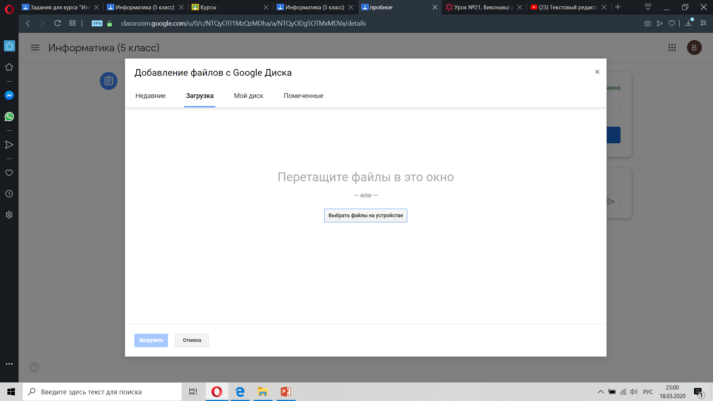
Шаг 3. Выбираем кнопку «Выбрать файлы на устройстве»

Slide 21
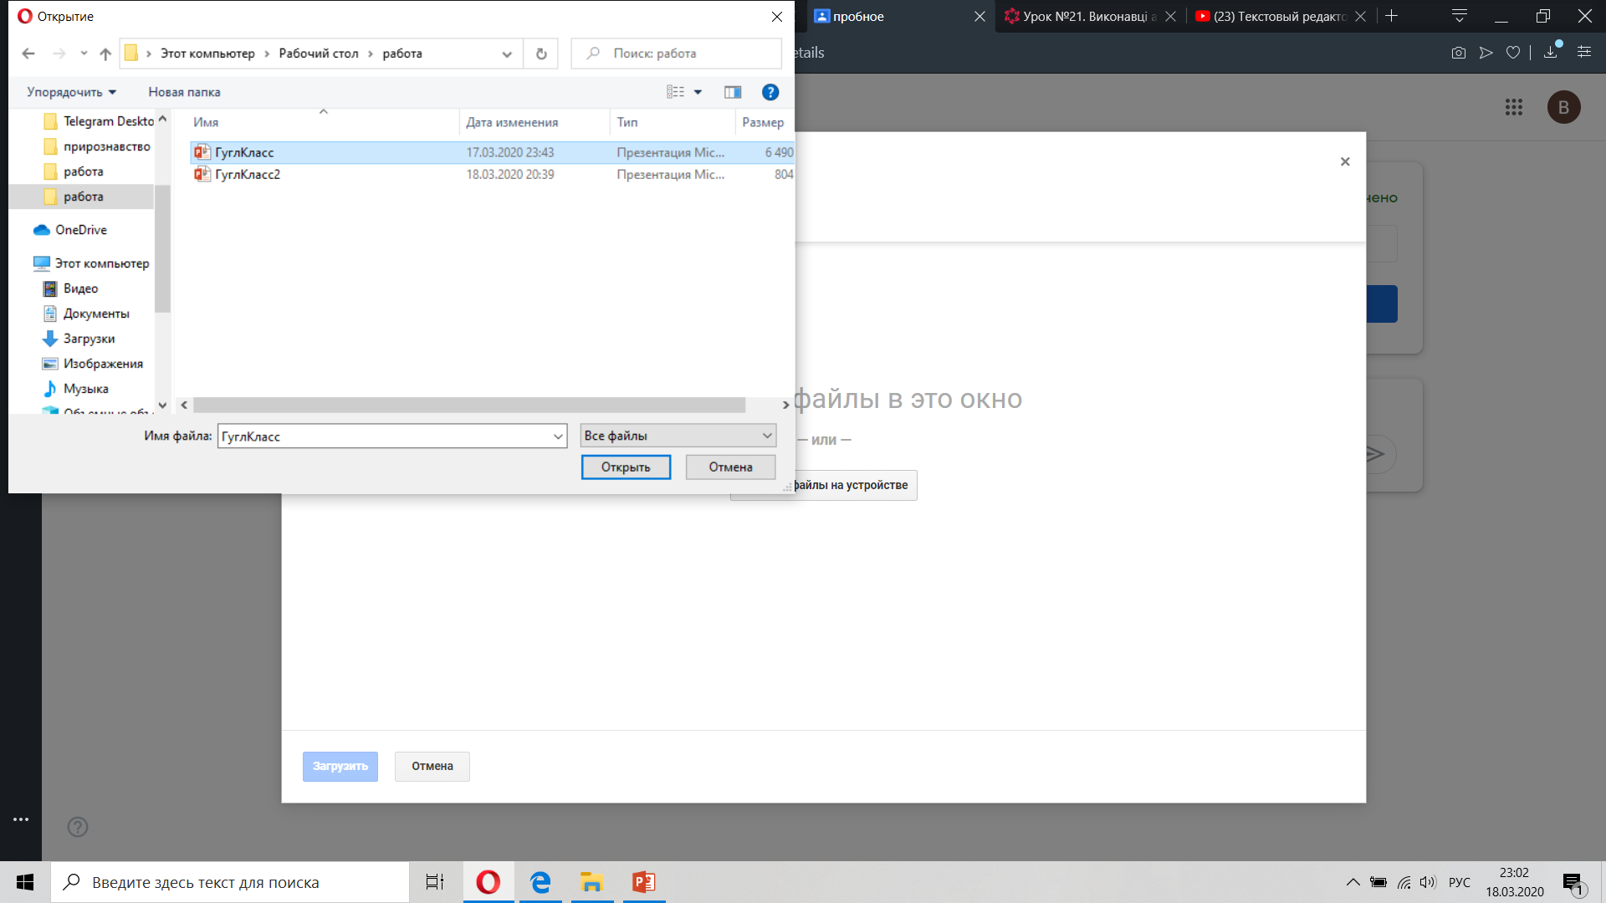
Шаг 4. Выбираем нужный файл (это может быть фотография, документ, презентация та др.)
Шаг 5. Нажимаем кнопку «Открыть»
2.
1.

Slide 22
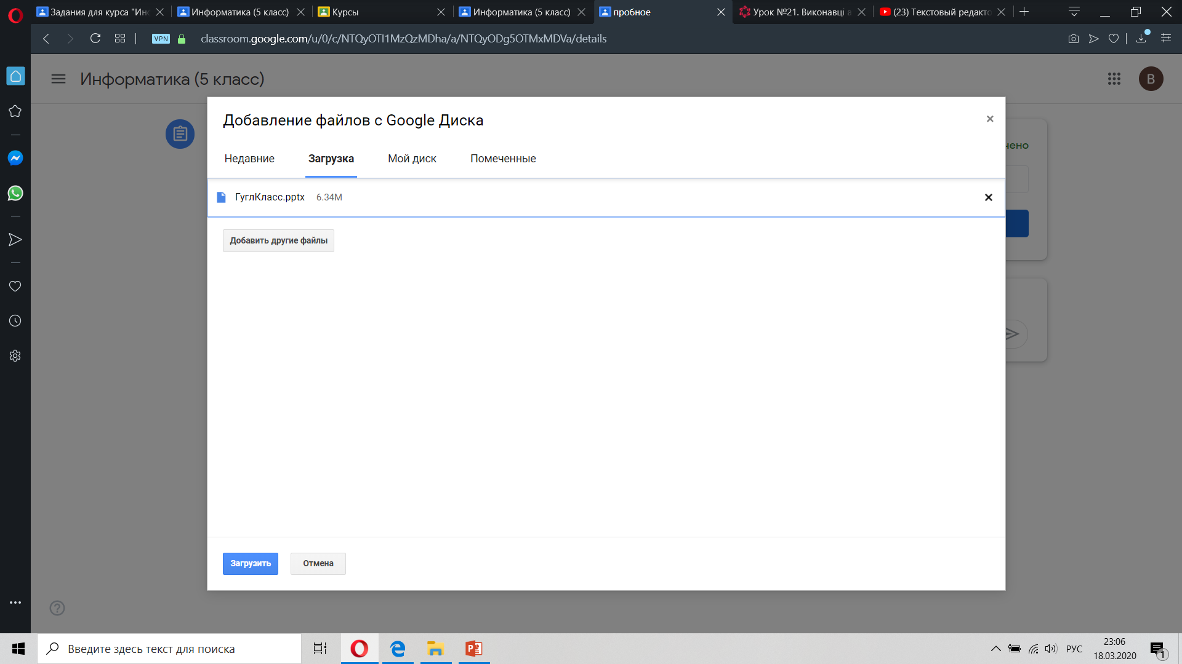
Можно добавлять несколько файлов.
Шаг 6. Нажимаем кнопку «Загрузить»

Slide 23
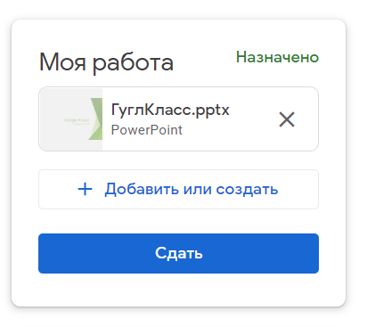
Шаг 7. Нажимаем кнопку «Сдать»

Slide 24
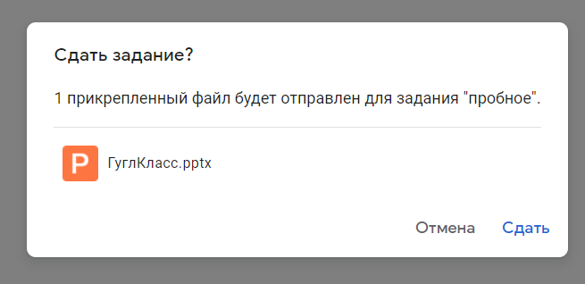
Шаг 8. Еще раз подтверждаем. Нажимаем кнопку «Сдать»

Slide 25
Все! Задание на проверку отправили, теперь ожидайте оценку и дальнейшие материалы (задания)!

